Slide 1
Graph Neural Network
Introduction & Application
https://reader.elsevier.com/reader/sd/pii/S2666651021000012?token=06AD22A6CA6D5256F558CBF3020EF25E29D43398BD210A8DF8045038159311B060AF6299F2B47E7FA823A877115DAB3F&originRegion=eu-west-1&originCreation=20221016055246
Notes:
今天要分享的是图神经网络的原理和应用，文章主要内容来源于以下的一个关于图神经网络的综述。

Slide 2
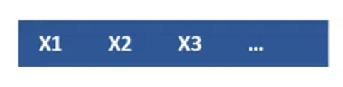
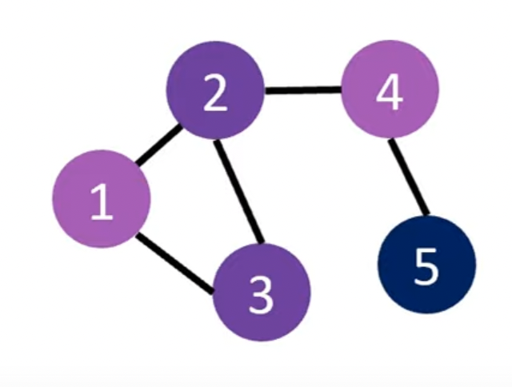
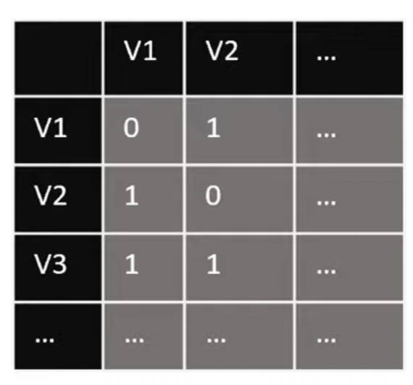
A simple Graph
G=(V,E)
Notes:
首先简单介绍一下我们的图，一个图就是若干节点和若干条边的集合。节点用数据表示就是一个向量，向量的每个维度都是一个特征。假设这是一个分子的结构图，节点就为原子，原子之间会有边相连。原子属性就会有原子类型，原子大小等。那边使用数据表示就是一个邻接矩阵。最终一张图如果使用数据表示其实就是两个矩阵，一个是结点的特征矩阵，另一个是邻接矩阵。那两个矩阵通常就是我们的输入数据。

Slide 3
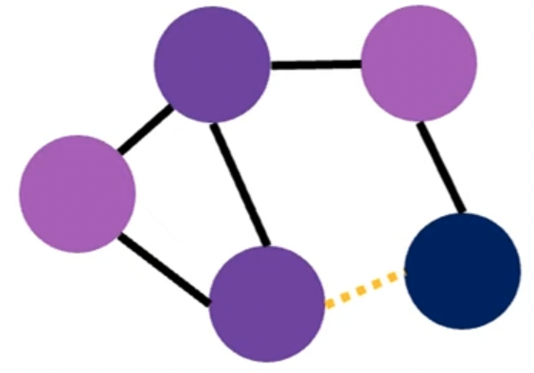
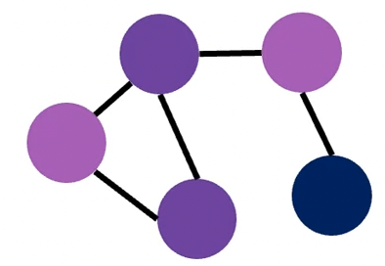
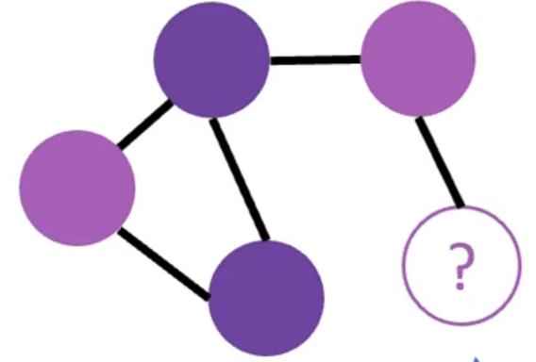
Learning Problems
Node-level predictions
Edge-level predictions
Graph-level predictions
y=1
y=-1
y=1
(a,c)
y=1
(a,b)
(a,d)?
y=?
y=1
Notes:
然后我们来对图神经网络可以解决的问题做一个分类。
点预测：这个人是否会犯罪？这个时候每个用于训练的节点都会有一个输出结果y，用这些输出结果来预测未知的节点。
边预测：这个人是否会买这个商品？这个时候就会有一系列节点对用于训练。
图预测：这一群人是否是某个犯罪集团？这种情况通常是有很多个图，每个图都对应一个输出y，使用这些图来进行训练，在对没有标签的图进行预测。

Slide 4
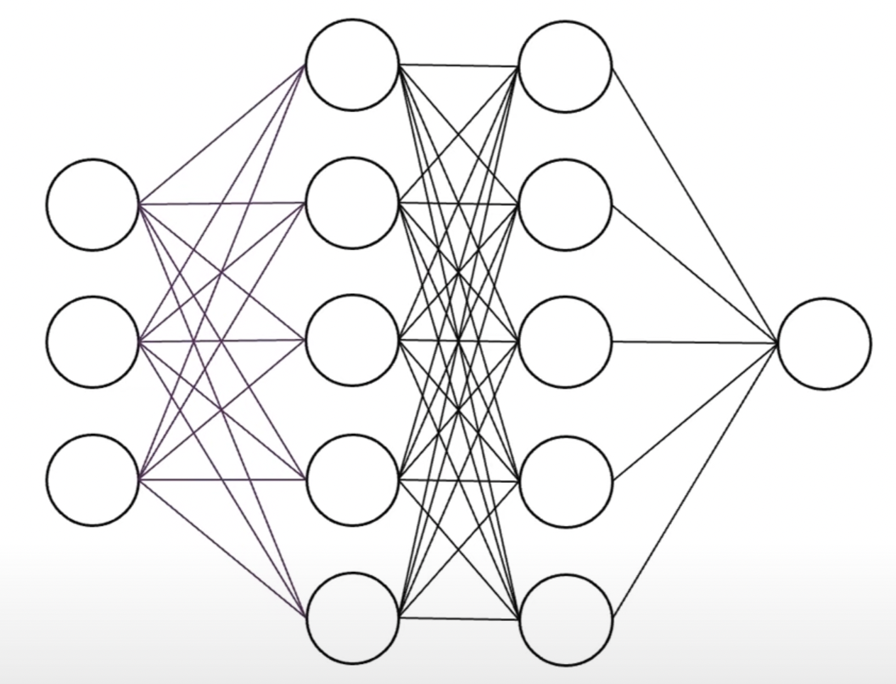
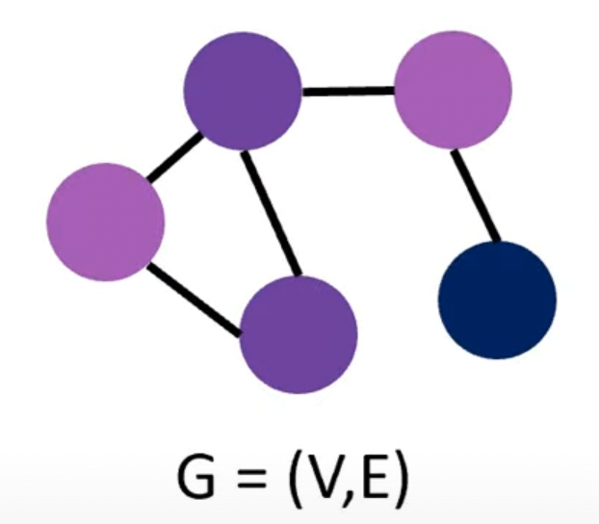
Neural Network
？
Notes:
接下来是怎么使用神经网络进行训练。先来看看传统神经网络的训练过程。神经网络的输入是维度固定的向量，但是图的输入是两个矩阵，而且维度不固定。那就无法直接将整个图数据放入神经网络中。
一种方法是对图进行特征工程，人工提取图的若干特征，形成一个特征向量，这样就能输入神经网络了。但是这种人工方法显然不好。
这种输入数据维度不一致的情况与图片或者向量的情况不一样，后者都可以使用裁剪，缩放，抽样等方法调整为相同维度大小的输入。但图不能将任何节点或边删除，因此我们需要一种方法能够处理任意大小的图数据。
这里的解决方法就叫Representation Learning。

Slide 5
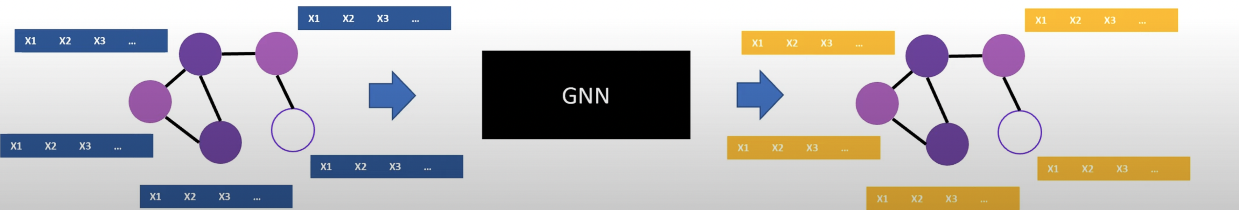
Representation Learning
Notes:
这里的解决方法就叫Representation Learning。
这种方法输入图数据，包括节点特征矩阵和邻接矩阵，图神经网络会输出该图的一种新的表示(也叫做embedding)，输出图的边关系不变，但是节点向量不再是过去的向量，而是包含了图结构信息以及相邻节点信息的新特征向量。
那这种节点向量就可以直接用来进行下游的预测任务了。比如节点预测那就直接用这个节点embedding来进行一个分类或者回归预测。如果是图预测，那就先将图的所有节点融合(aggregate)成一个向量，然后再进行预测。

Slide 6
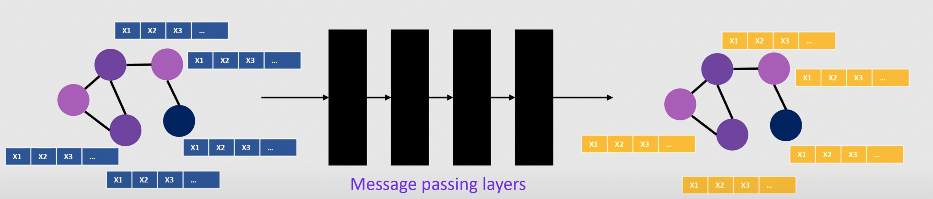
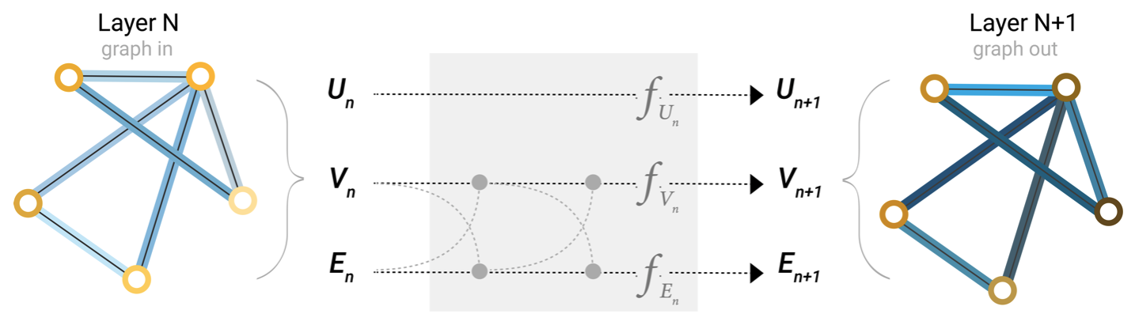
Graph Neural Networks
Notes:
GNN里有多层相同的结构。我们在这里将一层特殊命名为Message Passing Layer。因为每一层的节点都会融合其相邻节点的信息，就有点像相邻信息传递到该节点的感觉。
关于直接使用神经网络进行学习的具体流程震豪同学已经分享过了，关键结构如下。

Slide 7

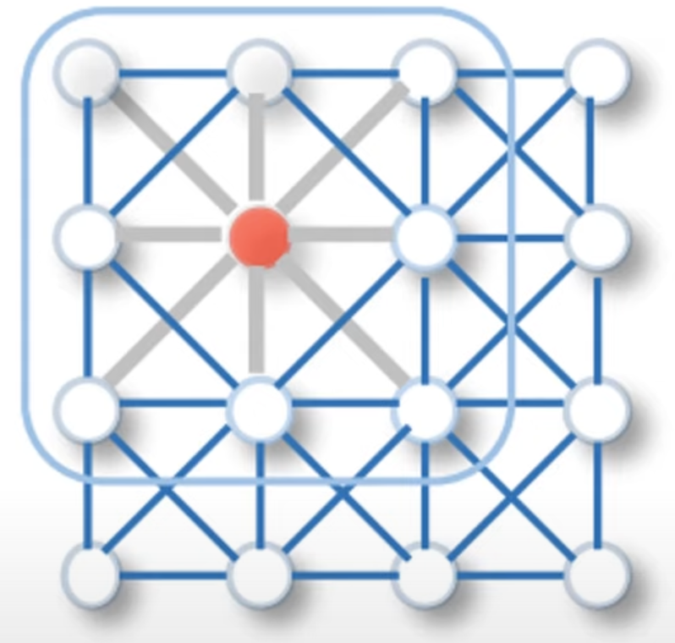
Graph Convolution Network
Notes:
图卷积是二维卷积的泛化。
假设卷积核是3*3的。二维卷积的一次卷积计算可以看成是中间点加上周围8个点的加权乘积和。
泛化到图上，就是一个节点的向量要加上其相邻的节点的向量和。这里有两个区别需要注意，一是节点周围的相邻节点数量不固定。二是节点的相邻节点的信息聚合有多种方法，不仅限于加权和。

Slide 8
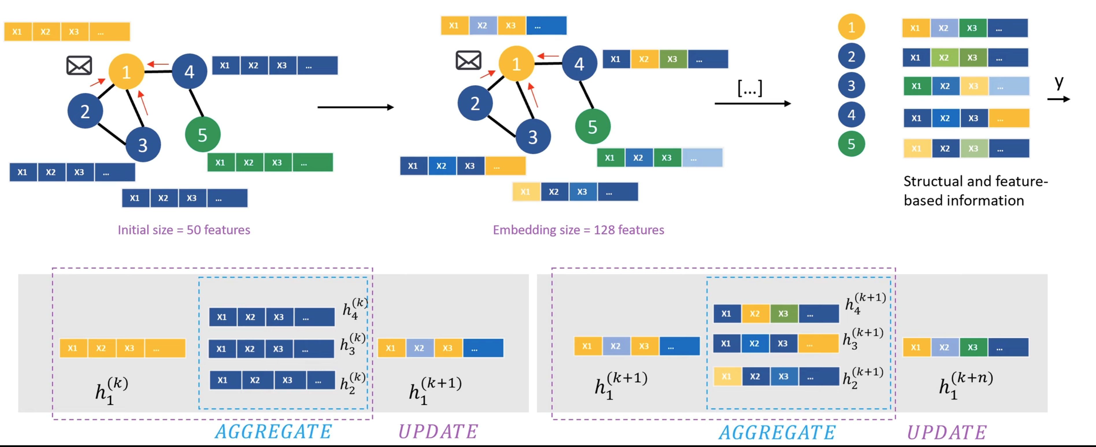
Message Passing Layers
Notes:
以节点1为例，他的相邻节点为2，3，4.那么我们先对相邻节点进行聚合操作，聚合成一个向量。然后再用这个向量去更新节点1得到输出向量。
一次信息传递会将直接相邻的节点信息进行融合，那多层信息传递就会融合更加远的间接相邻节点信息。层数越多信息传递得越远。

Slide 9
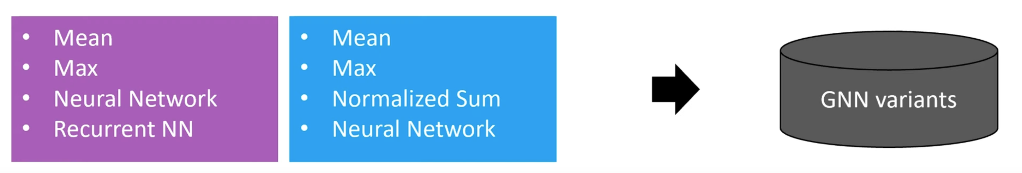
Aggregation & Update
Notes:
现在我们用数学化公式去表示我们的一次信息传递过程。
一次信息传递使用两个核心计算操作。UPDATE和AGGREGATE。
AGGREGATE操作使用所有u的相邻节点作为输入，然后用某种方式进行聚合，输出一个聚合后的向量。
UPDATE操作将当前u节点结合聚合向量作为输入，输出一个更新后的embedding向量。
这个基本公式就是所有图卷积操作的基本公式。不同的卷积操作就是去替换不同的聚合方式和更新方式。

Slide 10
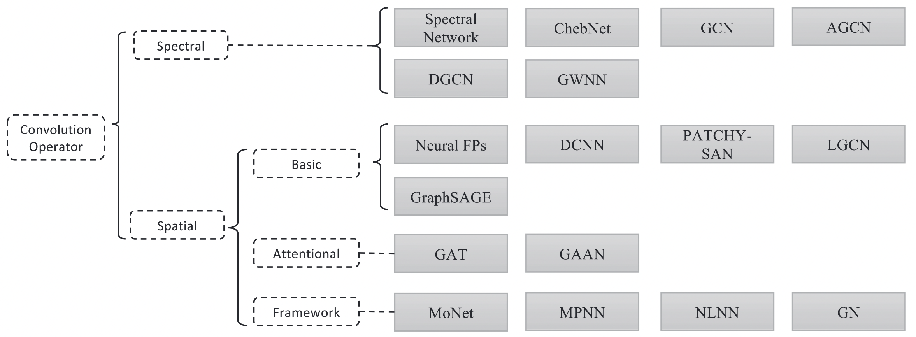
Aggregation & Update

Slide 11
SEMI-SUPERVISED CLASSIFICATION WITH GRAPH CONVOLUTIONAL NETWORKS
ICLR 2017
https://arxiv.org/abs/1609.02907

Slide 12
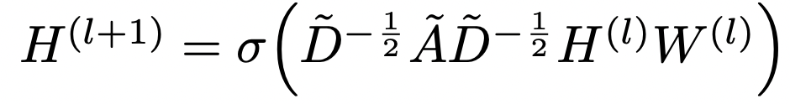
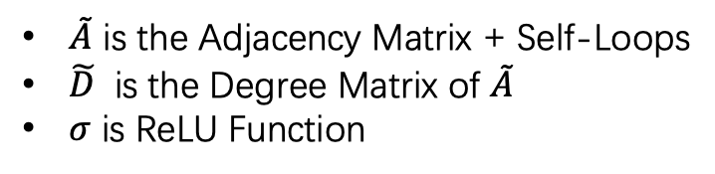
SEMI-SUPERVISED CLASSIFICATION WITH GRAPH CONVOLUTIONAL NETWORKS
Problem
GCN
H^{(l+1)}_{(n*d`)} =A_{(n*n)}H^{(l)}_{(n*d)}W_{(d*d`)}
0
1
1
1
0
=
1
0
0
0
1
1
0
0
1
1
$\tilde{A}$ is the Adjacency Matrix + Self-Loops
$\tilde{D}$ is the Degree Matrix of $\tilde{A}$
$σ$ is ReLU Function
G=(V,E)
Notes:
文章需要解决的问题是对一个图中的节点进行分类，这个图中只有部分节点是有标签的，目标是去预测这个没有标签的节点的标签。
文章的核心计算公式。H是第l层的输出，初始时为节点特征矩阵。然后左乘左边一坨邻接矩阵的变体，稍后会具体介绍，这样就能嵌入相邻节点的信息了。然后再右乘可学习的权重矩阵W对重要的特征进行学习，并改变输出的特征维度，最后加入一个激活函数得到第l+1层的输出。
A prime = 邻接矩阵加上节点的自环，也就相当于加上一个单位阵。作用在于输出能够加上自己的特征，这样才比较合理。
D prime 是 A prime的度矩阵，度矩阵用来对节点计算进行标准化的。如果不进行标准化，那么度越大，节点的相邻节点越多，那他们总和数字就会非常大，那就和相邻节点少的节点不在一个数量级上了，也就是不公平。
整个公式是一种标准化的方法，是基于谱域图卷积的一种对称标准化方法。

Slide 13
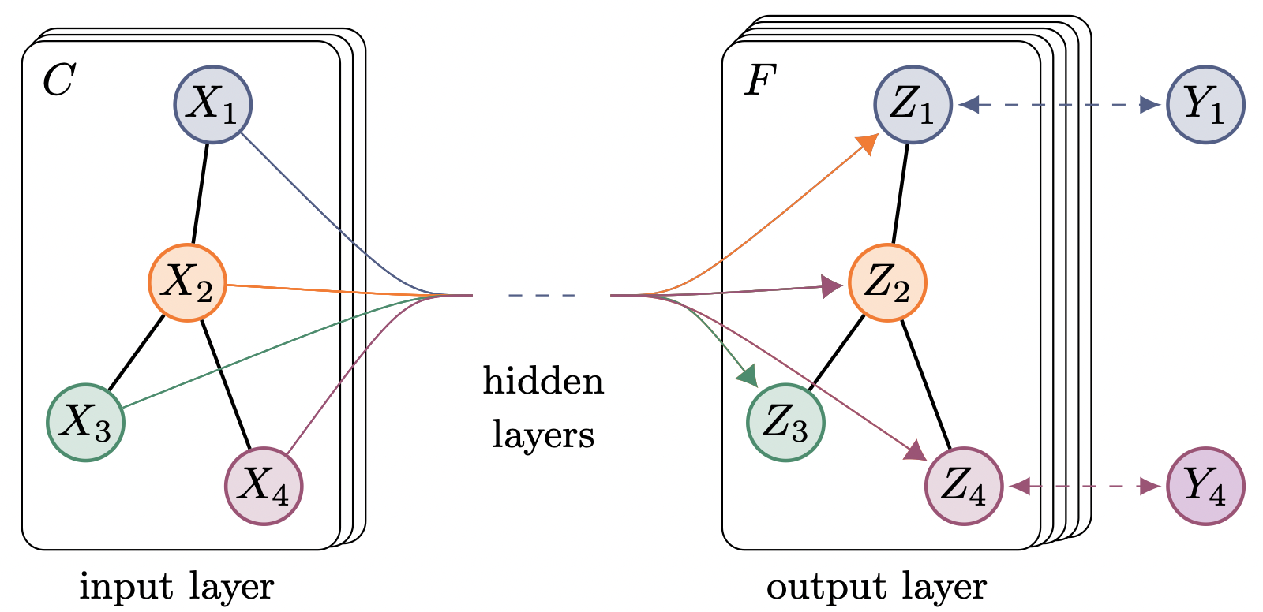
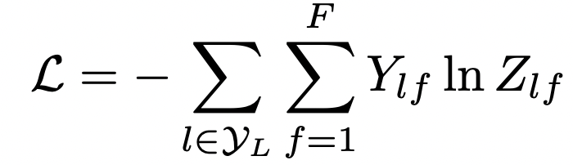
SEMI-SUPERVISED CLASSIFICATION WITH GRAPH CONVOLUTIONAL NETWORKS
Architecture
Loss
cross-entropy error over all labeled nodes
Notes:
网络架构 使用两层GCN进行节点分类。A root是可以优先处理的结果。
损失函数是对有标签的节点计算其交叉熵损失。
有了网络架构和损失函数就可以进行前向传播了，由于前向传播都是矩阵运算和数值计算，都是可以微分的，所以可以进行反向传播来更新权重参数。

Slide 14
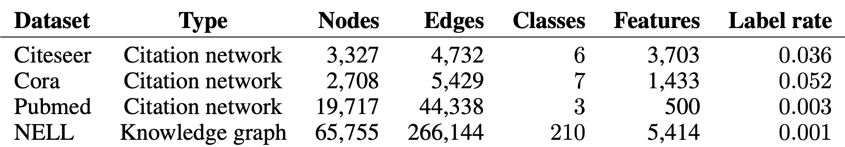
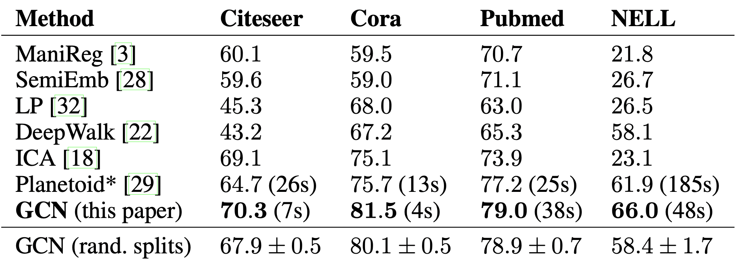
SEMI-SUPERVISED CLASSIFICATION WITH GRAPH CONVOLUTIONAL NETWORKS
Datasets
Results
Notes:
结果是用分类准确率衡量。
另外，文章还使用了数据集的随机分割来进行测试，结果显示了平均值和标准差。

Slide 15
Inductive Representation Learning on Large Graphs
NIPS 2017
https://arxiv.org/pdf/1706.02216.pdf

Slide 16
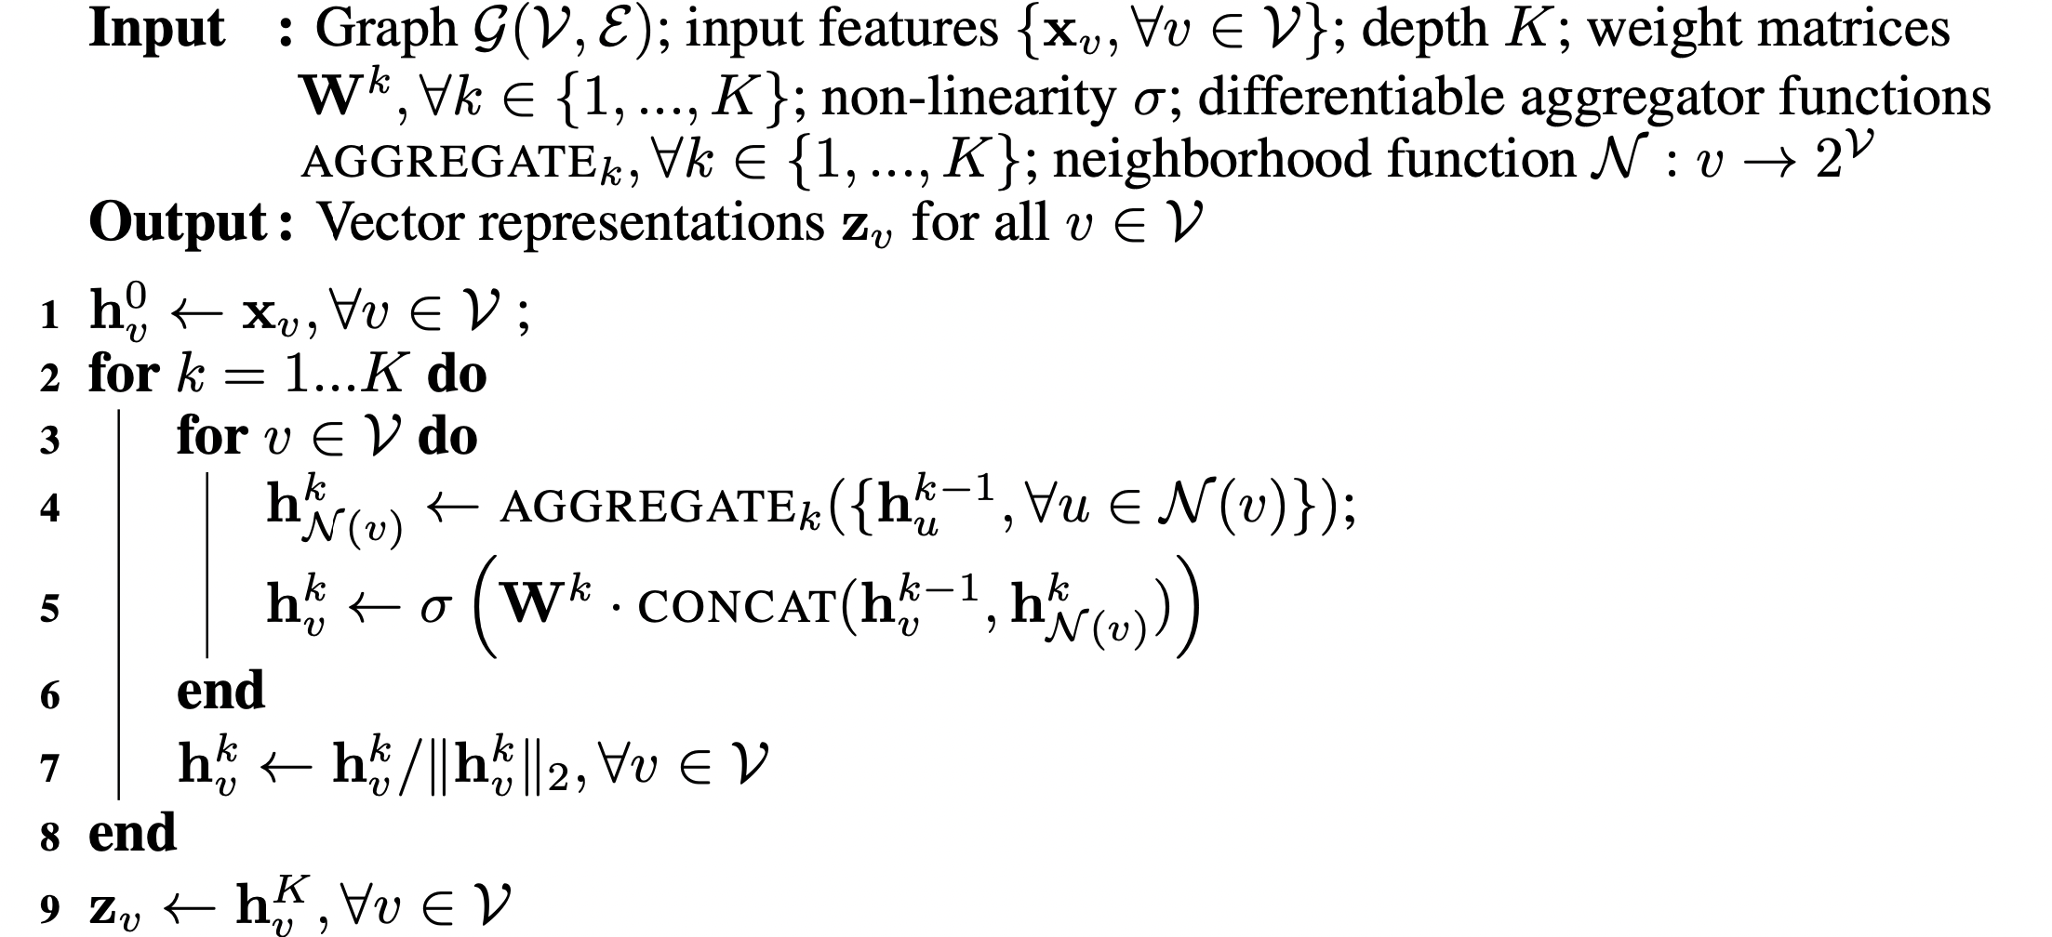
Inductive Representation Learning on Large Graphs
Problem
GraphSAGE
Existing approaches require all nodes in the graph are present during training.
Notes:
这篇文章提到，前面的方法只能用在一张固定的图中，图中所有点都需要用来训练，预测只能预测图中存在的节点。但是现实中是需要模型能够对不在图中的点进行预测的，也就是能够预测模型没有见过的点。
这个方法的主要思想是学习到如何从节点的局部图中聚合到比局部图更远的信息。
k是层数的意思，也可以理解为搜索的深度。在每一层中，都会先使用某种方式聚合相邻节点的信息，然后与节点进行前后相连。

Slide 17
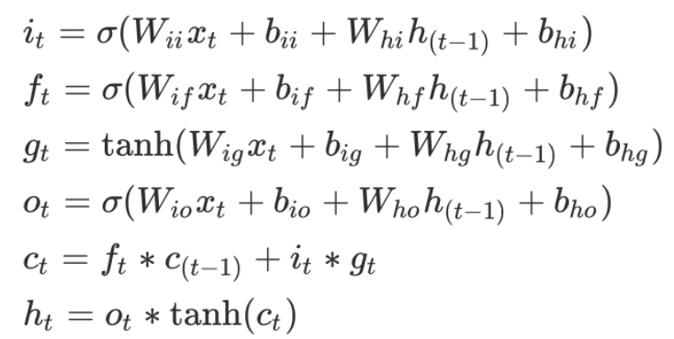
Inductive Representation Learning on Large Graphs
Loss Function
Aggregator
Mean aggregator
LSTM aggregator
Pooling aggregator
Notes:
为了能够对这个模型进行优化，文章提出一种基于图的损失函数，用来对参数进行梯度下降优化。
计算u节点的损失，v是在u的随机游走中出现的节点，Pn是负采样分布，Q是通过负采样出得到的节点的数量。
这个损失函数能够使相邻的节点有更相似的表示，同时不相干的节点表示高度不同。
聚合函数需要满足两个条件，第一个是对称性，也叫转置不变性，节点的前后顺序不影响聚合结果。二是可微。
对所有的相邻节点包括节点自己进行加和取平均。
LSTM就相对复杂很多，但性能比平均聚合好。同时里面是有参数需要更新的。
最后的pooling聚合，每个邻居节点都会单独经过一个全连接神经网络层，然后取最大的一个结果。这里的神经网络也有参数需要更新。

Slide 18
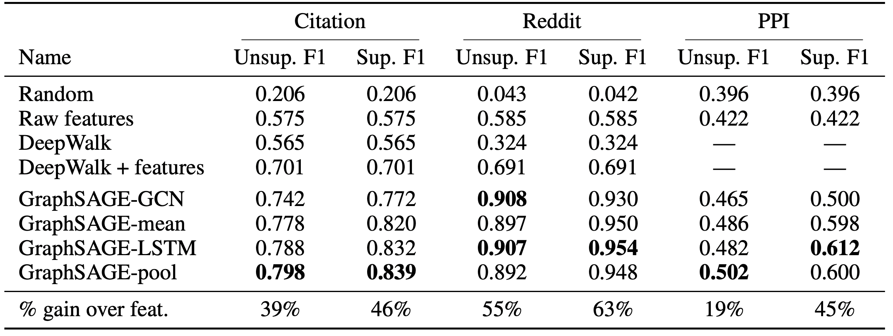
Inductive Representation Learning on Large Graphs

Slide 19
Graph Attention Networks
ICLR 2018
https://arxiv.org/pdf/1710.10903.pdf
Notes:
注意力机制在序列任务上有很出色的表现。其中一个很重要的优势是注意力机制能够处理不同长度的输入。

Slide 20
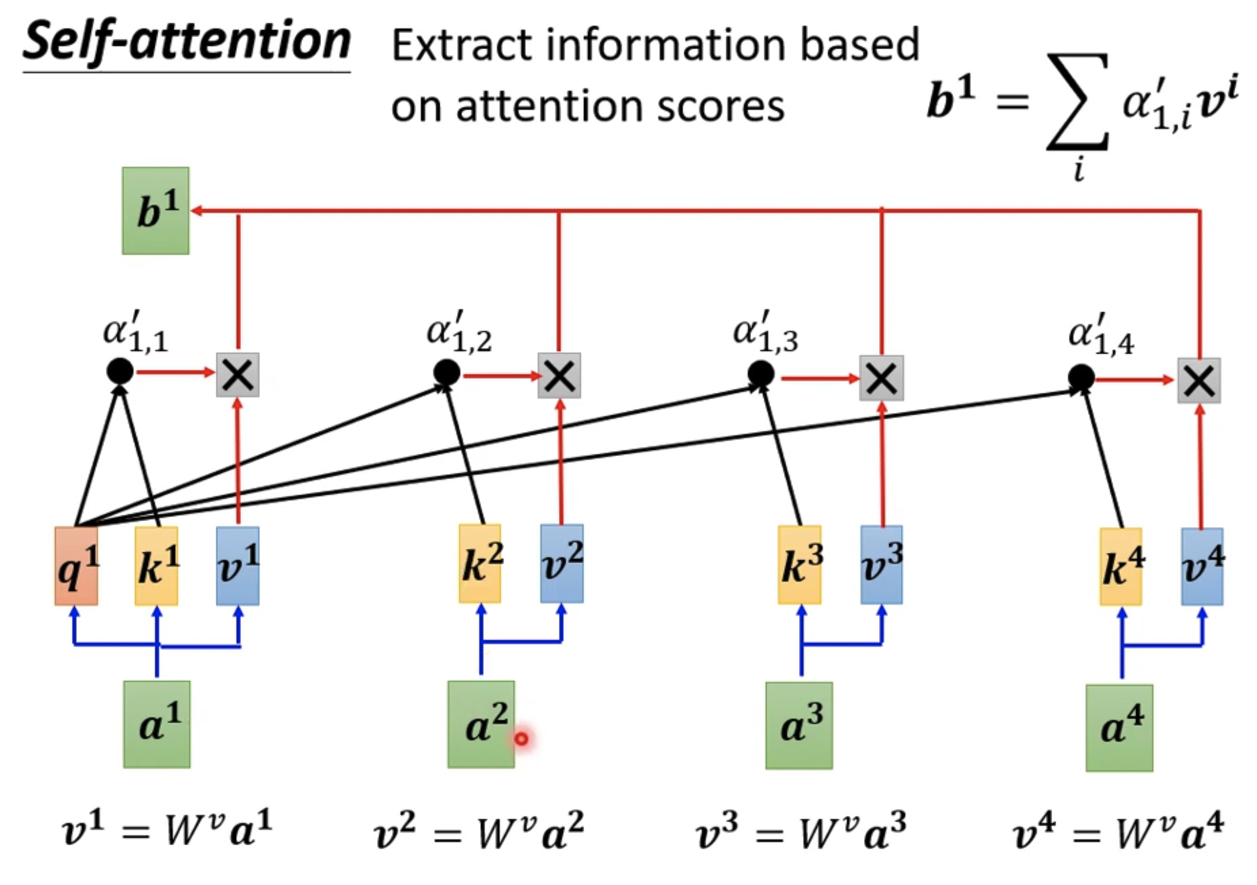

Slide 21
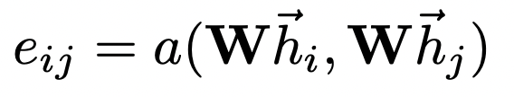
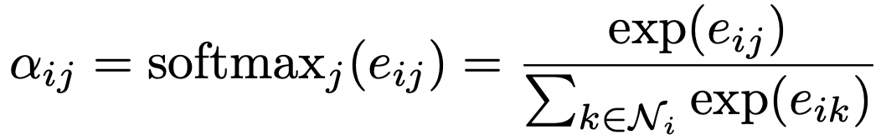
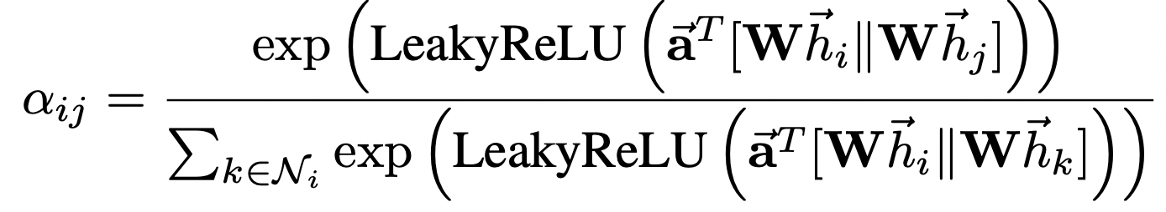
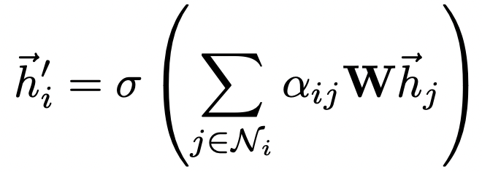
Graph Attention Networks
Notes:
首先我们对i节点的所有相邻节点计算attention系数，然后加入softmax对其标准化得到attention分数。这里的attention机制a是使用一个单层神经网络+LeakyReLu激活函数。

Slide 22
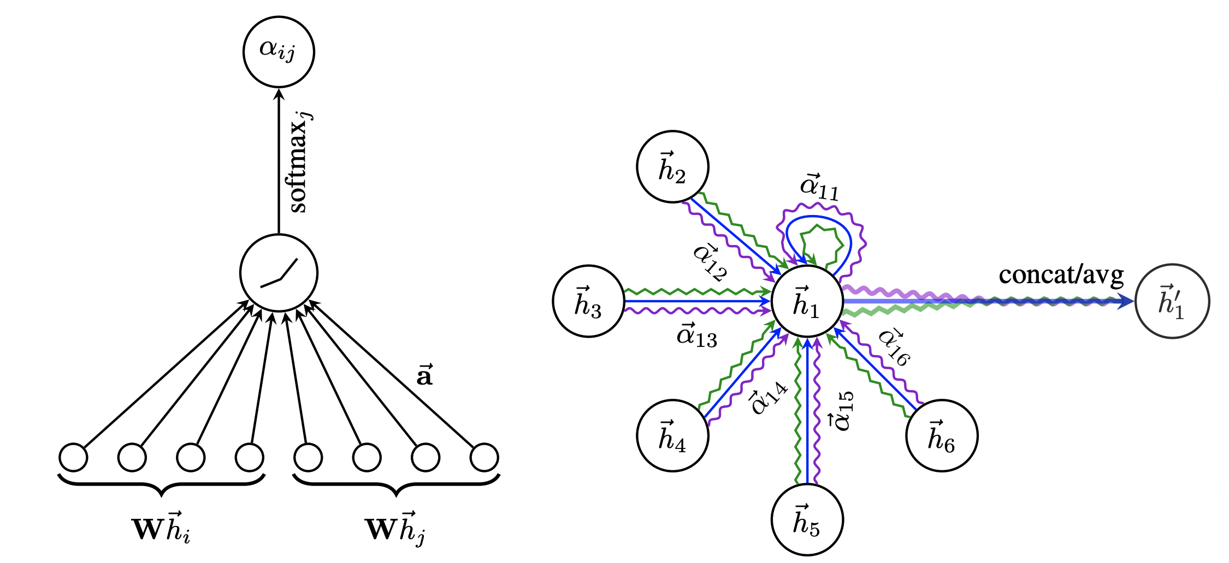
Graph Attention Networks

Slide 23
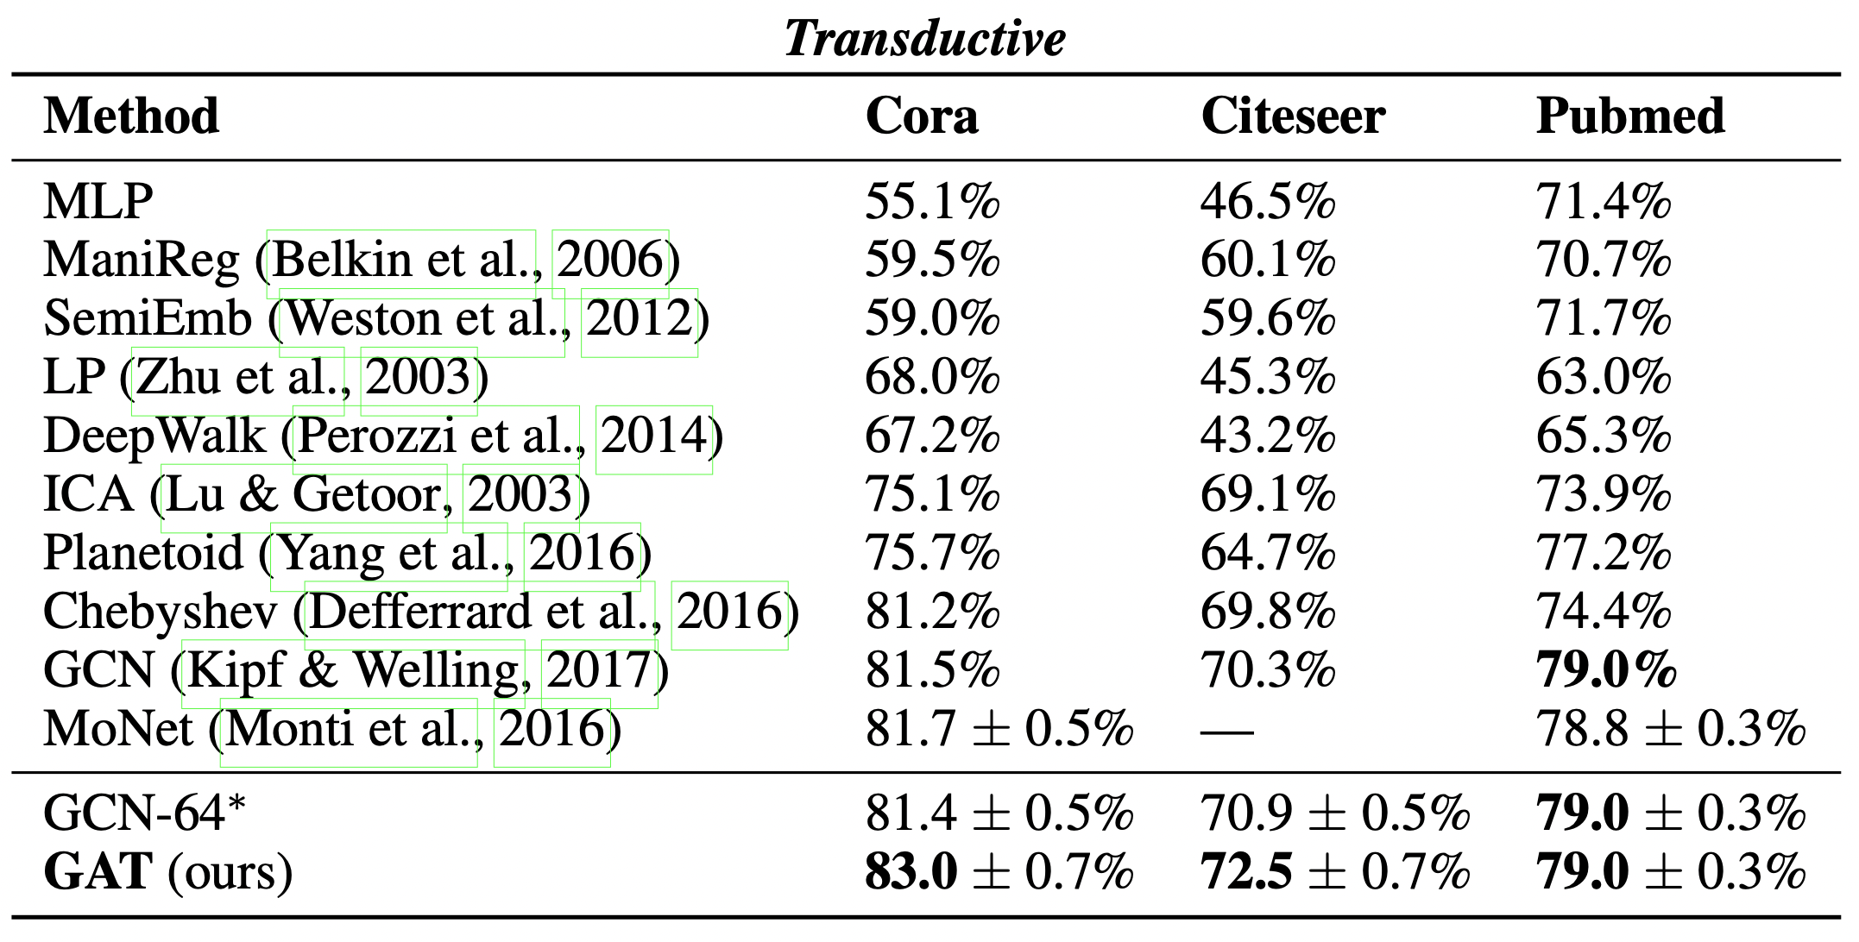
Graph Attention Networks

Slide 24
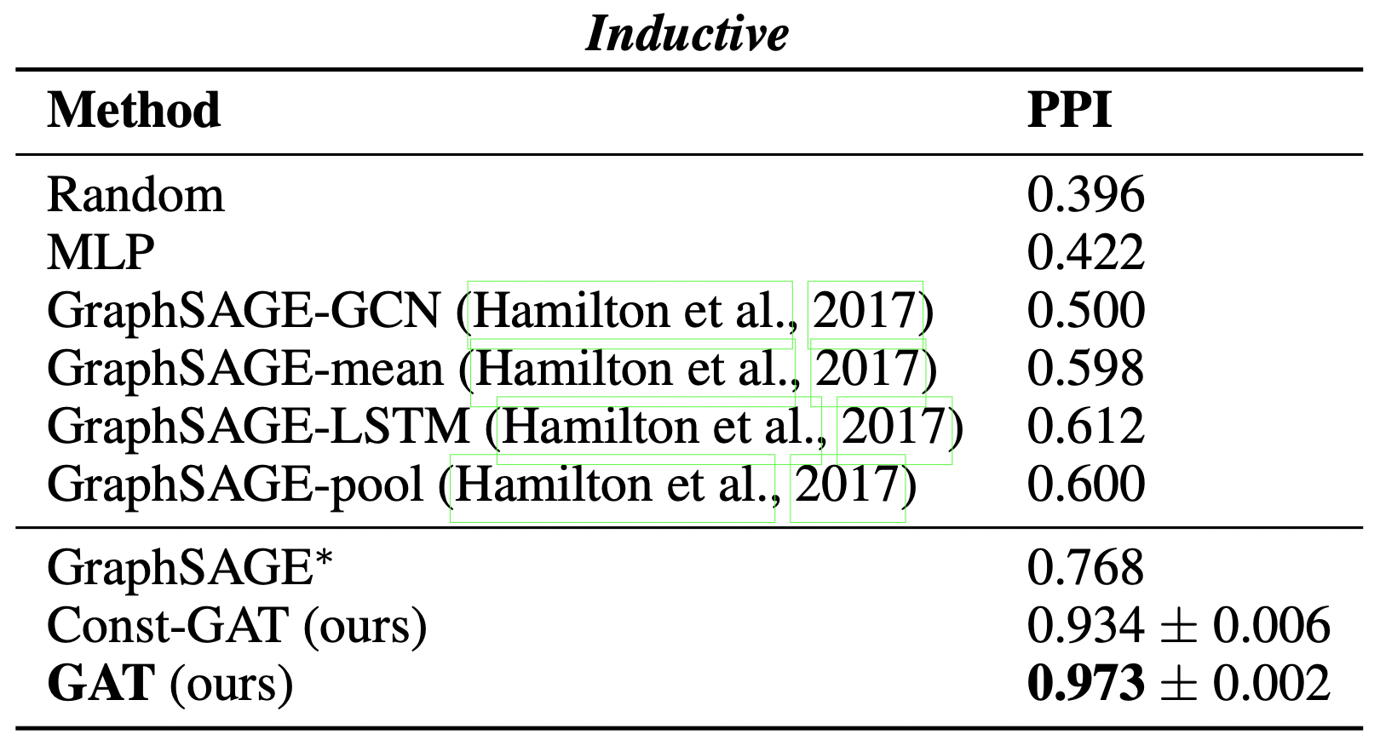
Graph Attention Networks

